Slide 1
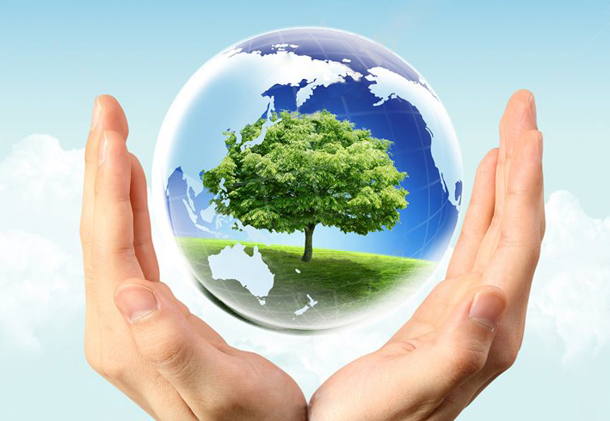
Біосфера як глобальна екосистема, її структура та межі

Slide 2
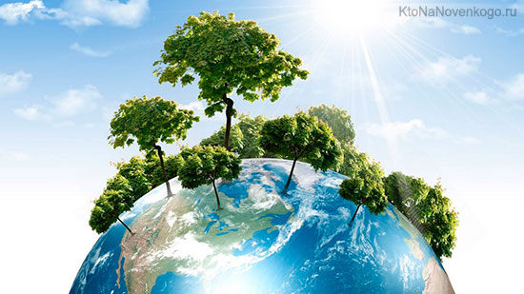
Мета уроку: навчальна: ознайомити учнів із поняттям «біосфера», загальною характеристикою біосфери; розкрити сенс учення В. І. Вернадського про біосферу; розвивальна: розвивати в учнів логічне і критичне мислення, пам’ять, навички самоосвіти; формувати навички уміння узагальнювати інформацію і робити висновки; виховна: виховувати почуття цінності життя кожного живого організму, екологічну свідомість, свідоме ставлення до використання природних ресурсів.

Slide 3
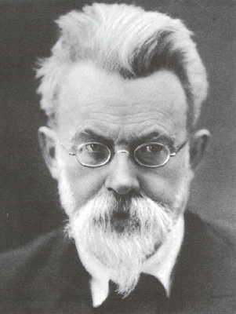
Структура, межі та особливості біосфери як глобальної екосистеми
Перші уявлення про біосферу як «зону життя» належать французькому натуралісту Ж. Б. Ламарку. Термін «біосфера» запропонував у 1875 р. австрійський геолог Е. Зюсс, називаючи ним окрему оболонку Землі, наповнену життям. Науково обґрунтував учення про біосферу в 1926 р. учений В. І. Вернадський
БІОСФЕРА - особлива оболонка Землі, населена живими істотами. Дослідженнями біосфери займається біосферологія.
Структура біосфери включає абіотичний та біотичний компоненти, що пов'язані біологічною міграцією хімічних елементів і речовин.
Біосфера охоплює три геологічні оболонки - літосферу, атмосферу та гідросферу.

Slide 4
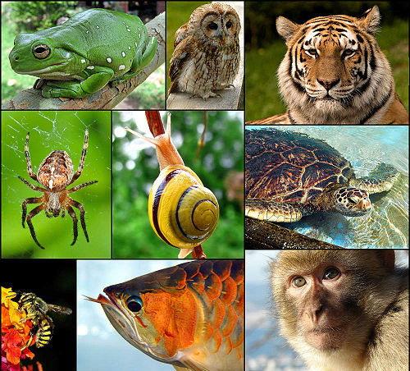
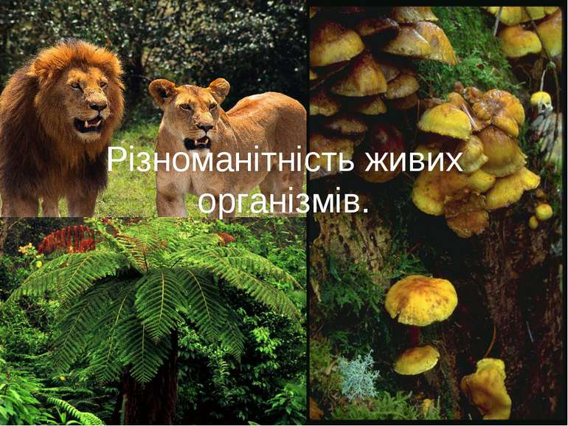
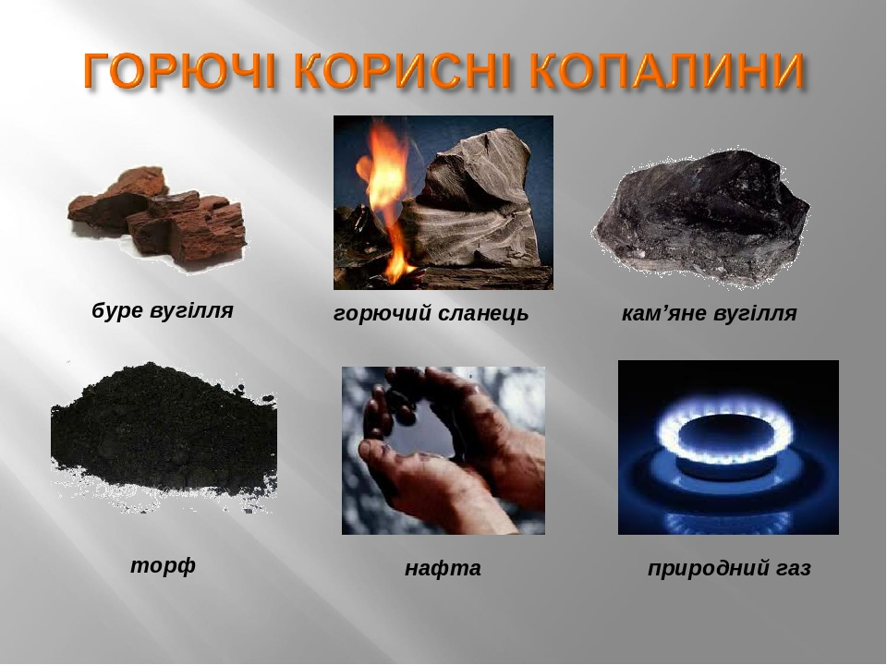
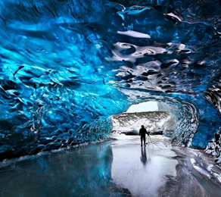
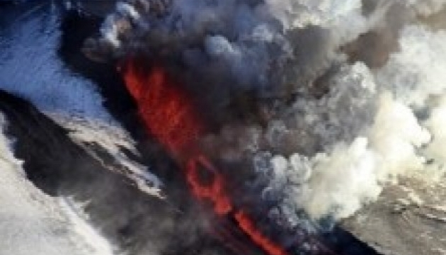
Склад (структура) біосфери
1. Жива речовина — сукупність усіх існуючих.
на Землі рослин, тварин, мікроорганізмів, грибів
2. Біогенна речовина — продукт життєдіяльності
організмів (природний газ, кисень, нафта, торф,
крейда, горючі сланці).
3. Нежива (косна) речовина — абіотична речовина, в утворенні якої живі
організми не брали участі (гірські породи абіогенного походження,
вода льодовиків, лава, попіл).
4. Біокосна речовина — продукт взаємодії живої речовини
і неживої матерії (ґрунт).

Slide 5
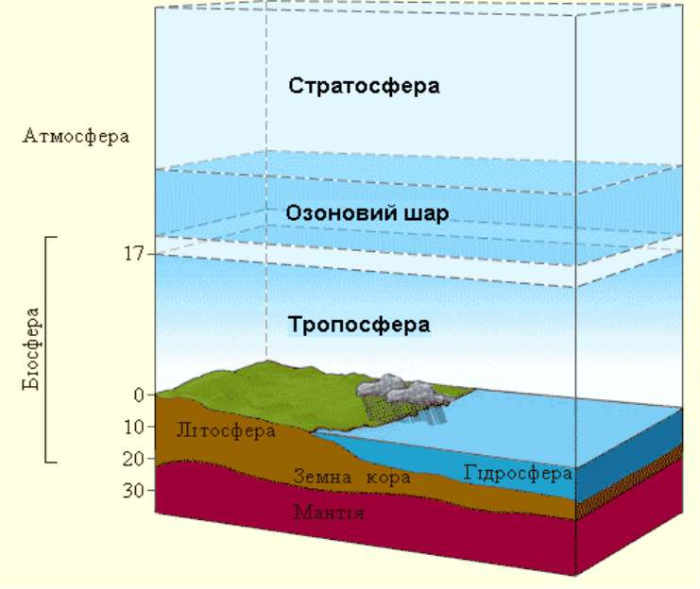
Межі біосфери визначаються наявністю умов, необхідних для життя різних організмів. Фактори, що обмежують життя:
Відсутність кисню, СО₂ та води у рідкому стані;
Високі та низькі температури;
Відсутність мінеральних елементів;
Надсолоне середовище.
Ультрафіолетове випромінювання
Межами біосфери є нижні шари атмосфери до висоти близько 11 км, вся гідросфера і верхній шар літосфери до глибини 3-11 км.
Оболонка Землі | Висота, глибина | Межі життя
Атмосфера | 100-1000 км | 10 - 18 км (спори мікроорганізмів до 20 - 25 км)
Гідросфера | Середня – 3.5 км, Найбільша – 11 км | 11 км
Літосфера | 30 – 70 км | 2 – 5 км

Slide 6
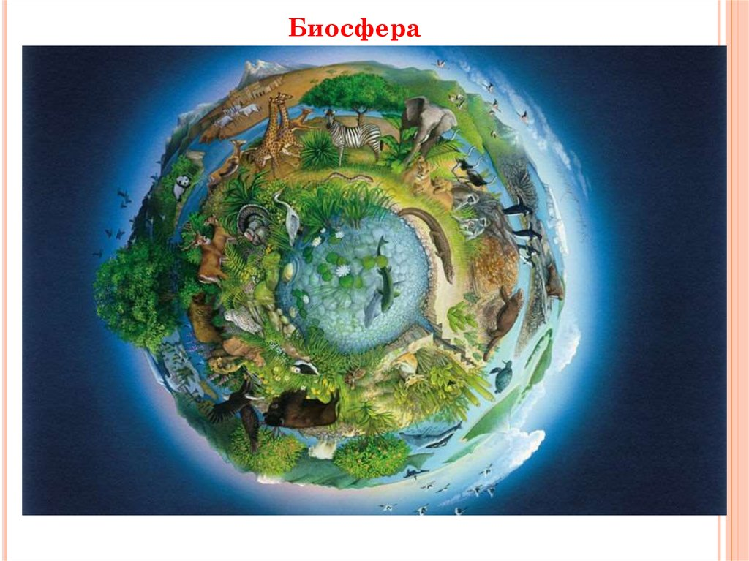
Властивості біосфери
відкритість, цілісність, саморегуляція;
високий рівень самоорганізації, що забезпечує надзвичайну стабільність і стійкість у часі й просторі - практично безмежна тривалість існування;
унікальність, незамінність і неповторність;
безмежно великий запас генетичної інформації, що накопичувалася впродовж мільярдів років, внаслідок чого ця інформація є практично невичерпною;
найдосконаліші механізми саморегуляції та захисту від руйнівного зовнішнього впливу;
величезні запаси вільної енергії.
величезне біорізноманіття підпорядкованих їй біологічних систем - організмів, видів, екосистем.
Отже, біосфера є найвищою та найскладнішою біологічною системою Землі.

Slide 7
Основна функція біосфери
ПОТІК ЕНЕРГІЇ У БІОСФЕРІ – це надходження енергії Сонця до поверхні Землі, засвоєння її у процесі фотосинтезу рослинами, трансформація й перерозподіл у ланцюгах живлення й геологічних оболонках і розсіювання у світовому просторі.
Основне джерело енергії сьогодні - це сонячне випромінювання.
Основна функція біосфери полягає в засвоєнні, накопиченні, трансформації та перерозподілі енергії. Діяльність живої речовини супроводжується розсіюванням акумульованої сонячної енергії у вигляді тепла

Slide 8
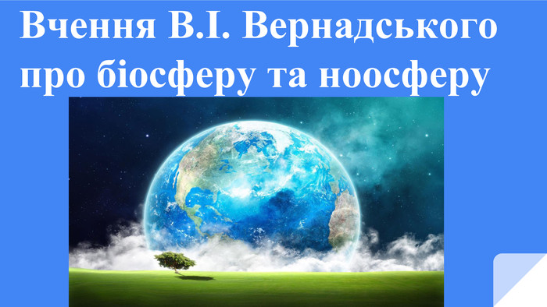
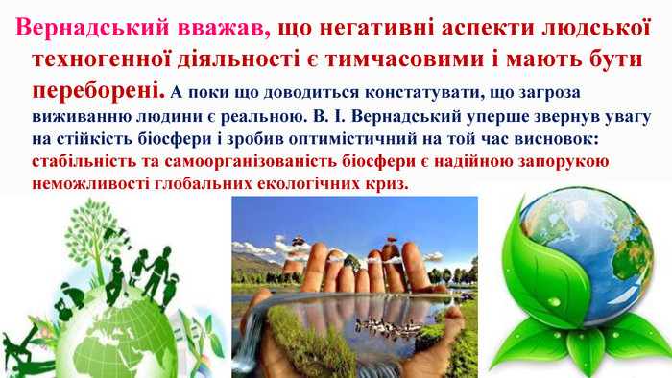
Основні закономірності функціонування біосфери

Slide 9
Першим законом Вернадського, або законом біогенної міграції хімічних елементів: міграція хімічних елементів на земній поверхні та в біосфері в цілому здійснюється або за безпосередньої участі живої речовини, або ж у середовищі, особливості якого зумовлені живою речовиною.
Найзагальніші функції живої речовини в біосфері
Газова - вплив живих організмів на газовий склад атмосфери.
Концентраційна - поглинання живими організмами певних хімічних елементів і їх накопичення (наприклад, накопичення водоростями, молюсками Кальцію, діатомовими водоростями, хвощами, злаками - Силіцію, морськими водоростями - Йоду).
Окисно-відновна - живі організми окиснюють та відновлюють певні сполуки (наприклад, залізо-, сіркобактерії перетворюють сполуки Феруму та Сульфуру);
Біохімічна - синтез і розщеплення органічних сполук (білків, ліпідів, вуглеводів, нуклеїнових кислот), яких у природі до появи живого не існувало.
Деструкційна - розклад редуцентами органічних решток і косної речовини, руйнування гірських порід унаслідок життєдіяльності організмів (наприклад, біологічне вивітрювання за участі лишайників).
Середовищеутворювальна - зміна умов існування організмів завдяки діяльності живого (наприклад, ґрунтоутворення, самоочищення водойм).

Slide 10
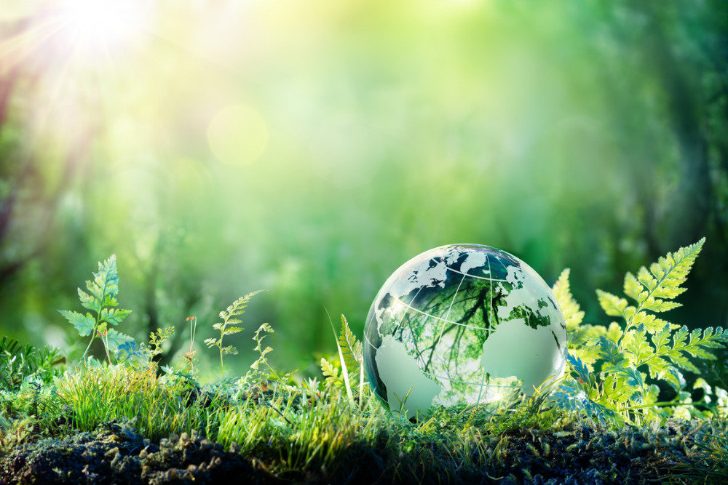
Другий закон В. І. Вернадського, або закон константності: кількість живої речовини за певний час є сталою величиною. Відповідно до цього закону збільшення кількості живої речовини в одній частині біосфери супроводжується її зменшенням в іншій. Це наслідок вселенського закону збереження речовини, а отже, енергії та інформації.
Третій закон В. І. Вернадського, закон єдності живої речовини: усе живе має спільну фізичну, хімічну основу, тобто основою живих систем є однакові хімічні, біохімічні, фізичні процеси, що зумовлені загальними законами хімії, фізики, і діють вони незалежно від стану системи - живої або неживої.

